Slide 1
Wichtiger Hinweis:
Inhalte und Grafiken sind für die Verwendung im Rahmen des
Gemeinde-Freiheitsbundles gedacht.
Vervielfältigung in jeglicher Form oder weiteres Teilen bitte unbedingt erst mit uns absprechen.
Vielen Dank!
Tobias Dietrich & Rebekka Robert
Leitung free!ndeed

Slide 3
Sexualität
- WENN GOTTES IDEE VERDREHT WIRD
Präsentation aus dem Gemeinde-Freiheitsbundle

Slide 4
Pornografie (sexuelle Sünde)…
…BELÜGT, BERAUBT & BEKÄMPFT DICH!

Slide 5
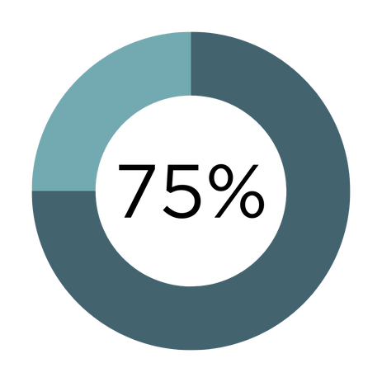
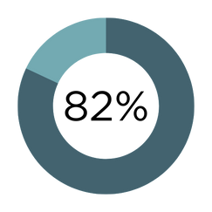
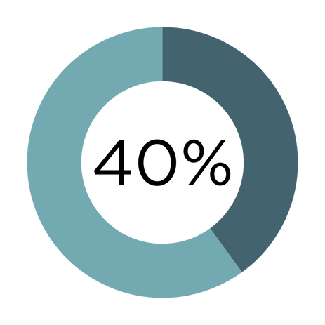
STATISTIKEN
der christlichen Männer konsumieren Pornografie.
(gelegentlich bis täglich)
12,4% des weltweiten Porno-Traffics im Internet geschieht in Deutschland.
sagen, sie erleben keine Hilfe auf dem Weg in die Freiheit.
der christlichen Frauen konsumieren Pornografie.
(gelegentlich bis täglich)
*Netzsieger, Internet Pornografie, 2018
*2024 Survey Barna Group & PureDesireMinistries

Slide 6
“
Denn das ganze Gesetz wird in einem Wort erfüllt, in dem: »Du sollst deinen Nächsten lieben wie dich selbst«.
Galater 5,14

Slide 7
ERLEBT
MEINE
GESCHICHTE
eigene Kraft
kein Wachstum
Kompromisse
Lügen

Slide 8
“
Er sprach aber: Was aus dem Menschen herauskommt, das verunreinigt den Menschen. Denn von innen, aus dem Herzen des Menschen, kommen die bösen Gedanken hervor, Ehebruch, Unzucht, Mord, Diebstahl, Geiz, Bosheit, Betrug, Zügellosigkeit, Neid, Lästerung, Hochmut, Unvernunft. All dieses Böse kommt von innen heraus und verunreinigt den Menschen.
Markus 7,20-23

Slide 9
ERLEBT
MEINE
GESCHICHTE
eigene Kraft
Ziel statt Weg
kein Wachstum
Kompromisse
Lügen

Slide 10
ABSTINENZ
Ziel statt Weg
vs.
FREIHEIT
VERÄNDERUNG MUSS AUF BEIDEN EBENEN STATTFINDEN!

Slide 11
zur Freiheit bist du beruFen!
nach GALATER 5,13

Slide 12
Fragen für dich:
Wo lebe ich einen Kompromiss oder glaube einer Lüge?
Was versuche ich aus eigener Kraft zu schaffen, anstatt im Vertrauen zu gehen?
Wo lebe ich eher in Abstinenz statt in wahrer Freiheit?
vs.

